Slide 1
Licences et obligations légales
Christopher Coulombe
420-06A-FX – Semaine 15

Slide 2






Plan de la présentation

Slide 3
Types de licences

Slide 4
Licences Propriétaires
DÉFINITION
Licences limitant les droits d’utilisation
Le code source est inaccessible.
EXEMPLES
Windows, Photoshop, Oracle Database
Avantages et inconvénients
Avantage : Contrôle, support, monétisation
Inconvénients : Coût, manque de flexibilité, dépendance

Slide 5
Licences libres et open-source
Philosophie
On vise le partage du code source
La collaboration et l’amélioration commune est encouragée
L’innovation et la liberté d’utilisation est privilégié
Différence entre libre et open-source
Logiciel libre : accent sur les libertés
Open-source : accent sur la collaboration
Souvent utilisé de manière interchangeable
Avantages et inconvénients
Avantages : Accessible, personnalisable, collaboratif, coût réduit
Inconvénients : Moins de contrôle, manque de support technique

Slide 6
Les principales licences open-source

Slide 7
GNU General Public License (GPL)
Copyleft
Cette licence oblige le Copyleft.
Le copyleft est une méthode générale pour rendre libre un programme (ou toute autre œuvre) et obliger toutes les versions modifiées ou étendues de ce programme à être libres également. (Source)
Particularité
Redistribution sous GPL obligatoire
Exemple
Système Linux

Slide 8
MIT License
Particularité
La licence donne à toute personne recevant le logiciel (et ses fichiers) le droit illimité de l'utiliser, le copier, le modifier, le fusionner, le publier, le distribuer, le vendre et le « sous-licencier » (source).
Attribution d’auteur requise
Elle ne contient pas de clause explicite de protection des brevets
Exemple
Bibliothèque JQuery

Slide 9
Apache Licence 2.0
Particularité
La licence donne à toute personne recevant le logiciel (et ses fichiers) le droit illimité de l'utiliser, le copier, le modifier, le fusionner, le publier, le distribuer, le vendre et le « sous-licencier » (source).
Attribution d’auteur requise
Elle contient une clause explicite de protection des brevets
Exemple
Serveur web Apache

Slide 10
BSD Licence (2-clause et 3-clause)
Particularité
La licence donne à toute personne recevant le logiciel (et ses fichiers) le droit illimité de l'utiliser, le copier, le modifier, le fusionner, le publier, le distribuer, le vendre et le « sous-licencier » (source).
Attribution d’auteur requise
La 3-clause ajoute une clause supplémentaire interdisant l’utilisation du nom des contributeurs pour promouvoir des produits dérivés
Elle ne contient pas de clause explicite de protection des brevets
Exemple
Système d'exploitation FreeBSD

Slide 11
Creative Commons (CC)
Exemple
Contenu encyclopédique Wikipedia
Particularité
Licences variées et adaptables
Convient aux œuvres créatives
Elles permettent aux auteurs de définir les conditions d'utilisation et de partage de leurs œuvres.
Notes:
Les licences Creative Commons (CC) sont un ensemble de licences conçues pour les œuvres créatives telles que les textes, images, musiques et vidéos. Elles permettent aux auteurs de définir les conditions d'utilisation et de partage de leurs œuvres. Les licences CC offrent différents niveaux de restrictions et permissions, comme l'obligation d'attribuer l'auteur, l'interdiction d'utilisations commerciales, ou l'exigence de partager les œuvres dérivées sous une licence similaire. En choisissant une licence CC adaptée, les auteurs peuvent partager leurs œuvres tout en conservant le contrôle sur la manière dont elles sont utilisées et distribuées.

Slide 12
Conséquences potentielles

Slide 13
Conséquences Légales
Juridique
Poursuites possibles au civil
Injonctions : les titulaires de droits peuvent demander une injonction pour faire cesser la violation de la licence.
Dommages-intérêts : la partie lésée peut réclamer des dommages-intérêts pour compenser les pertes économiques ou autres préjudices subis.
Dommages-intérêts punitifs : dans certains cas, des dommages-intérêts punitifs peuvent être accordés pour décourager d'autres violations.
Example
BusyBox
Patrick McHardy

Slide 14
Discussions

Slide 15
Différents outils connus
Stackoverflow (CC)
“Any downloading, copying, or storing of any public Network Content […] for other than personal, noncommercial use is expressly prohibited without prior written permission […]. “
Youtube (CC)
« Vous accordez également à chaque utilisateur du service une licence mondiale, non exclusive et sans redevance, lui permettant d'accéder à votre contenu par l'entremise du service et de l'utiliser, y compris pour le reproduire, le distribuer, en préparer des œuvres dérivées, le diffuser et l'exécuter, uniquement s'il est activé par une fonctionnalité du service (telle que la lecture vidéo ou l'intégration). »
Visual Studio Code (MIT)
« Le Code source pour Visual Studio Code est disponible à l’adresse https://github.com/Microsoft/vscode en vertu du contrat de licence MIT à l’adresse https://github.com/microsoft/vscode/blob/main/LICENSE.txt. »

Slide 16
Outils

Slide 17
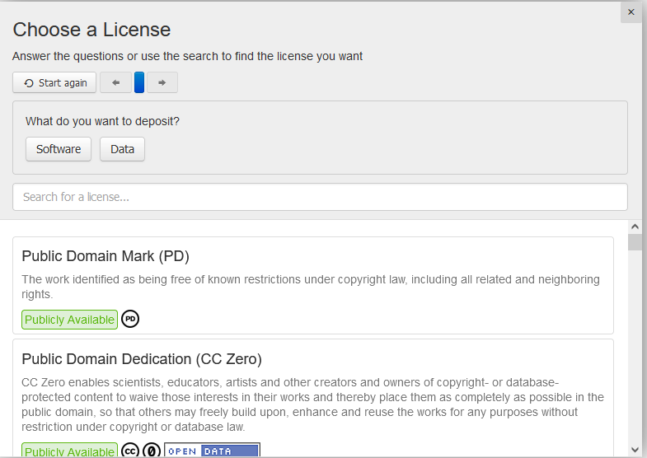
Sélecteur de licence

Slide 18
Obligations légales

Slide 19
Droit d’auteur
Droit d’auteur
https://educaloi.qc.ca/capsules/le-droit-dauteur-pour-la-protection-de-la-creation/
Droit d’auteur au travail
https://www.copibec.ca/fr/nouvelle/332/le-droit-d-auteur-au-travail
« Au Canada, les droits d’auteur dits « patrimoniaux » appartiennent automatiquement à l’employeur pour les documents créés par un membre du personnel dans le cadre de ses fonctions. »

Slide 20
Propriété intellectuelle
(source)
Définition
« Une propriété intellectuelle est un droit sur une idée, une invention ou une création du domaine industriel, scientifique, littéraire ou artistique. Il peut également s’agir d’un droit sur un symbole, un nom, une image, un dessin industriel ou un modèle à usage commercial. »
Droits:
Être les seules à pouvoir tirer profit de vos créations;
Empêcher la concurrence de copier ou d'imiter vos produits ou services;
Protéger l'identité distincte, l'image et la réputation de votre entreprise;
Accroître le degré de confiance et de fidélité de vos clients.

Slide 21
Plagiat
Ressource
https://www.cegepgarneau.ca/cegep/plagiat
https://www.cegepgarneau.ca/medias/docs/Doc-Institutionnels/PROC-19.pdf
Définitions
« Le plagiat est l’acte de faire passer pour siens les textes ou les idées d’autrui,
volontairement ou non.
L’autoplagiat est l’acte de présenter un même texte ou une même production à
plusieurs reprises, simultanément ou successivement, sans avoir préalablement
reçu l'approbation par écrit de la professeure ou du professeur recevant le texte ou
la production. »

